Slide 1
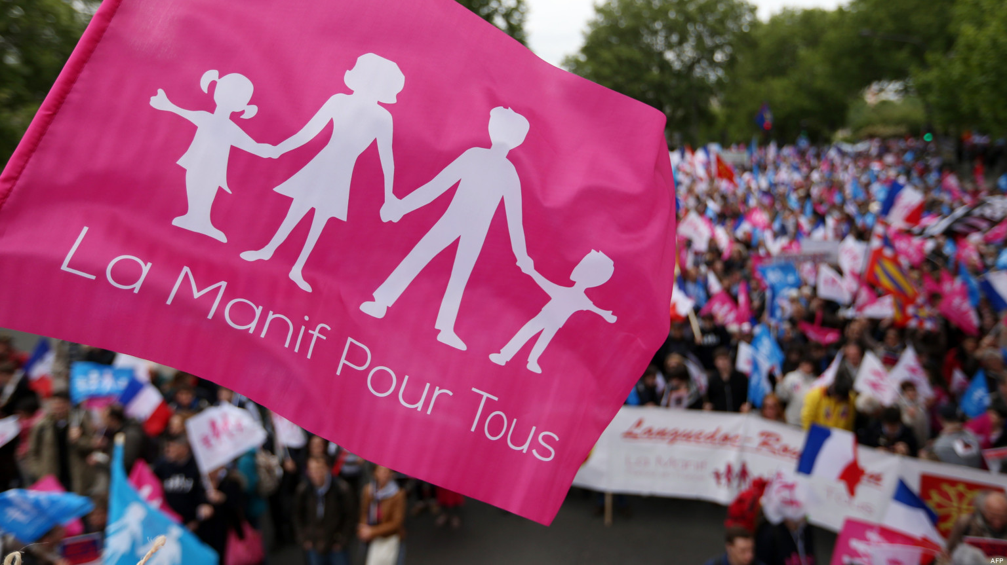
La Manif Pour Tous
(Janvier 2013 à Octobre 2014)
Par Amy Newbery

Slide 2
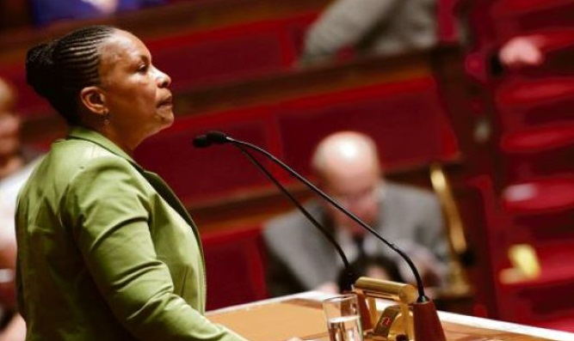
Causes:
Les manifestations ont été provoquées par l'adoption de la loi Taubira en Mai 2013 qui a légalisé le mariage homosexuel
Elles veulent que la loi soit abrogée parce qu’elles ressentent que la famille traditionnelle est en danger et donc aussi les racines de la société française
Les manifestants sont en général des catholiques purs et durs et des conservateurs traditionnels
Elles craignent, aussi, la possibilité que le gouvernement légalise la gestation pour autrui (GPA) et l’insémination artificielle (FIV) pour les couples non mariés
Elles opposent, aussi, l’enseignement de la théorie du genre à l’école

Slide 3
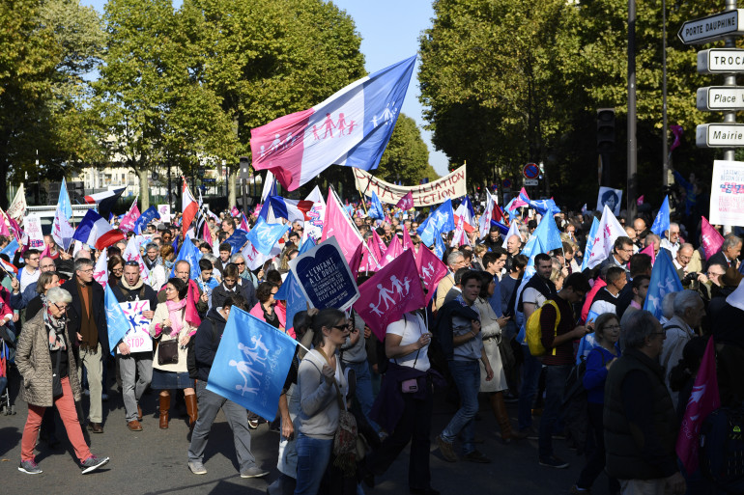
Conséquences:
Il y a eu cinq manifestations regroupant chacune entre 600 000 et 1 300 000 participants, selon la date
Elles ont eu lieu à Paris et à Lyon
Les manifestations n’ont pas amené le gouvernement à abroger la Loi Taubira et, en 2014, la plupart des gens soutenaient le mariage homosexuel de toute façon
Le gouvenernement français a adopté, aussi, une loi en 2019 pour permettre aux femmes célibataires et aux couples de lesbiennes d’accéder à la FIV
Cependant, la GPA est toujours illégale en France

Slide 4
Bilan:
Dans l’ensemble, les manifestations n’ont pas été un succès car le gouvernement n’a pas abrogé la loi Taubira. Malgré les manifestations, le gouvernement a légalisé la FIV pour les femmes célibataires et les couples de lesbiennes en 2019. Cependant, la campagne a peut-être été un facteur dans la décision du gouvernement de ne pas autoriser la GPA en France.

